Slide 1


Az emberiség túlélésének esélyei
Szathmáry Eörs

Slide 2
A COVID-19 járvány és a 16 billió dolláros vírus (Custler and Summers, 2020 Nov)
A COVID-19 hatalmas pénzügyi veszteségei arra utalnak, hogy alapvetően át kell gondolni a kormányzatnak a világjárványra való felkészülésben betöltött szerepét.
Jelenleg az USA az akut kezelésre fordított kiadásokat helyezi előtérbe, és sokkal kevesebbet költ a közegészségügyi szolgáltatásokra és az infrastruktúrára.
Miközben a nemzet a COVID-19 utáni felépülésen dolgozik, a tesztelésbe, a kontaktok nyomon követésébe és az izolálásba történő beruházásokat állandó alapokra kell helyezni, és nem szabad lebontani, amikor a COVID-19 miatti aggodalmak kezdenek alábbhagyni.

Slide 3
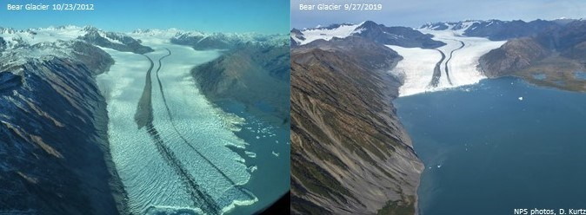
Medve gleccser 2012-2019

Slide 4
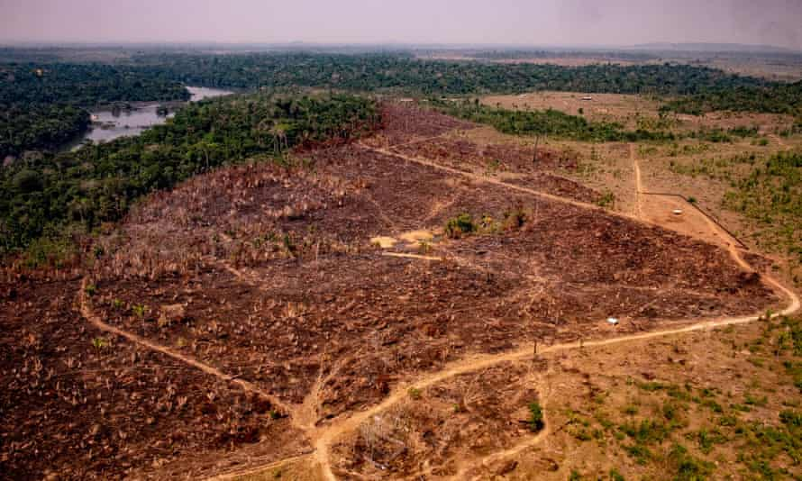
Erdőpusztítás Amazóniában
2020 augusztus – 2021 július
10,476 km²

Slide 5
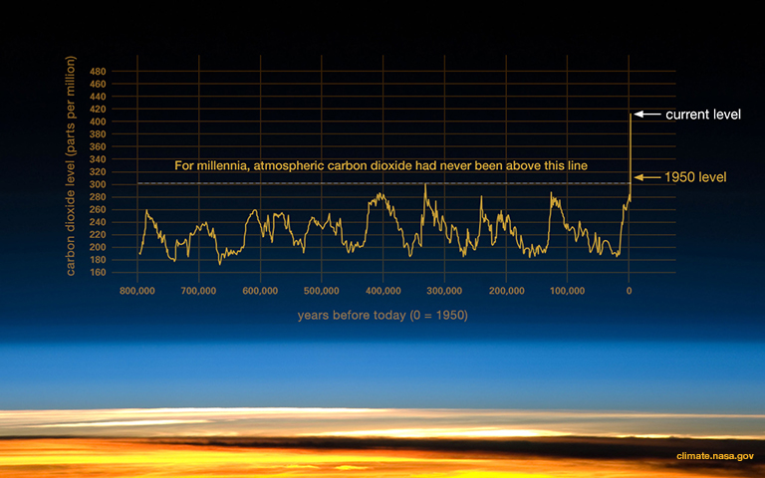
Szén-dioxid szint alakulása

Slide 6
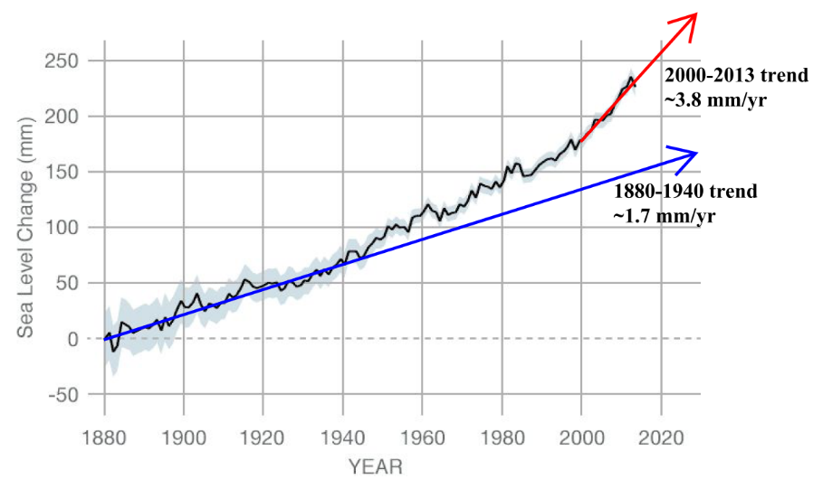
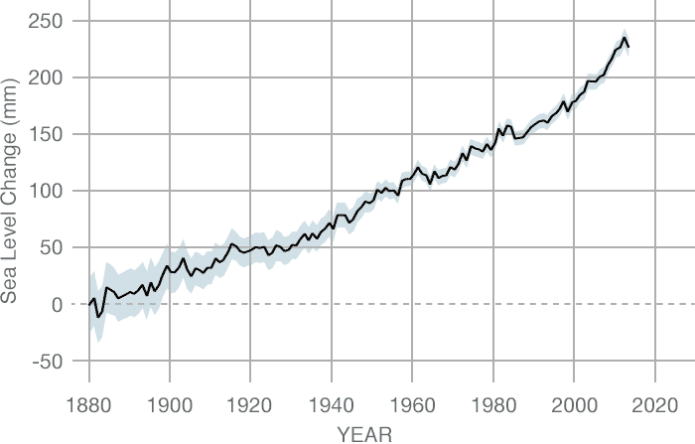
A tengerszint emelkedése

Slide 7
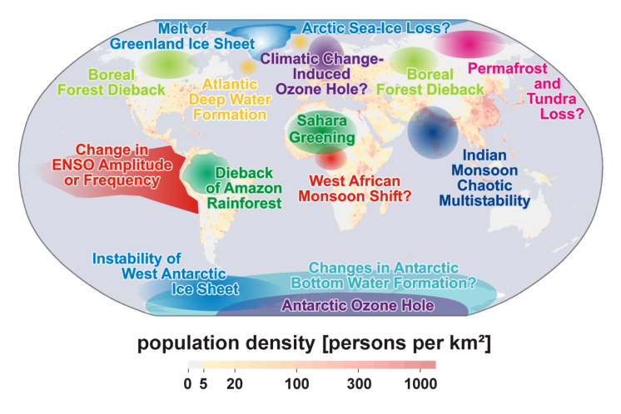
Éghajlati átbillenési elemek
Lenton et al. (2008) PNAS 105:1786-1793
Notes:
7

Slide 8
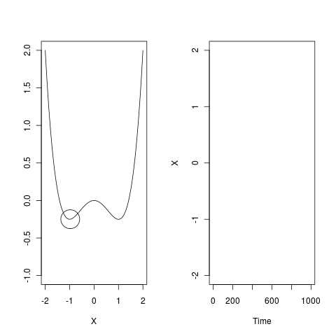
Általános példa az átbillenési pont átlépésére

Slide 9
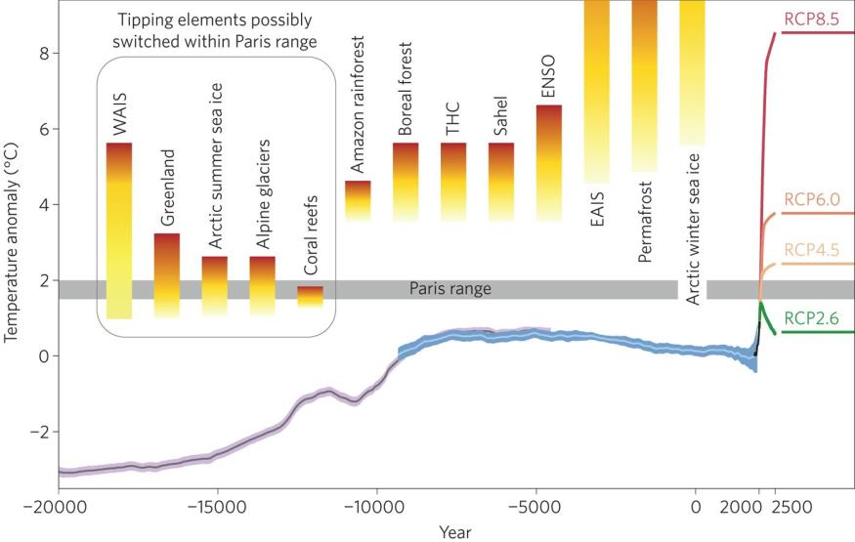
Schellnhuber et al. (2016) Nature Climate Change 6: 649-653

Slide 10
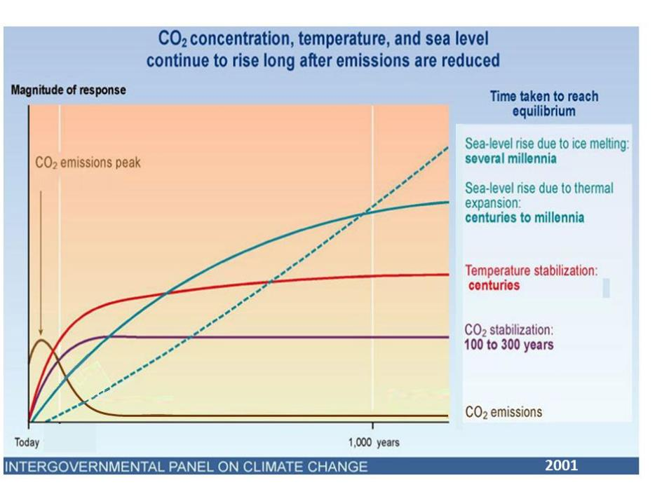
Elhúzódó hatások

Slide 11
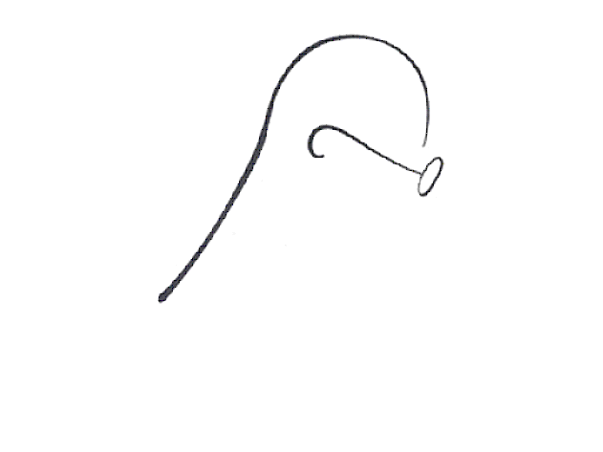
Az ökológiai lábnyom
Gandhit egyszer megkérdezték, hogy elvárja-e, hogy India elérje ugyanazt az életszínvonalat, mint Nagy-Britannia. Azt válaszolta:
Nagy-Britanniának a bolygó erőforrásainak felére volt szüksége ahhoz, hogy elérje ezt a jólétet. Hány bolygóra lesz szüksége egy olyan országnak, mint India!

Slide 12
Antropogén tömeges kihalás

Slide 13
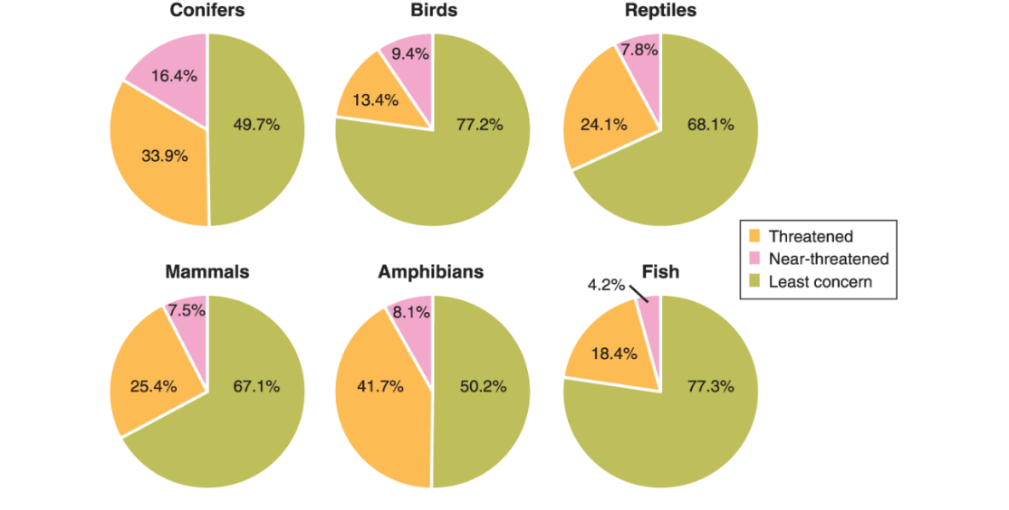
Csökkenő fajgazdagság
Figure 59.5
Data from International Union for Conservation of Nature (2017), http://goo.gl/ZJFSbl, https://goo.gl/SVYrfB
The decline of species. Based on those species for which scientists have reliable data, 50.3 percent of conifers, 22.8 percent of birds, 31.9 percent of reptiles, 32.9 percent of mammals, 48.8 percent of amphibians, and 22.6 percent of fish are currently classified as threatened or near-threatened with extinction.

Slide 14
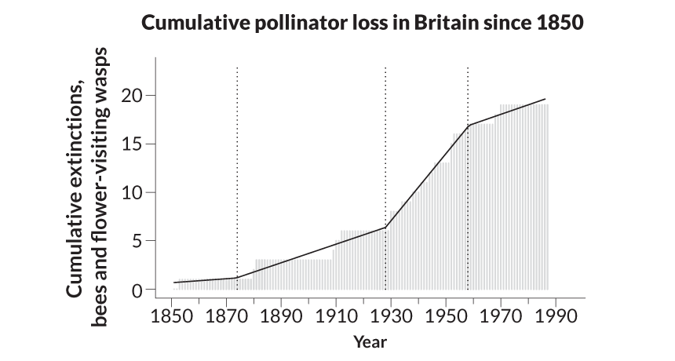
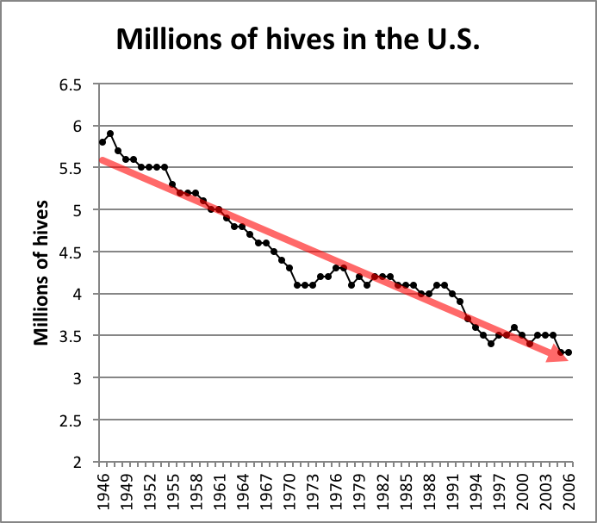
Méhek pusztulása

Slide 15
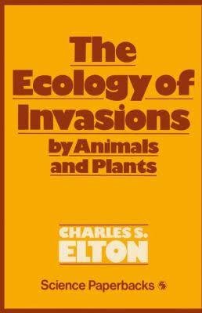
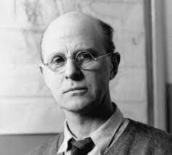
Egy korai figyelmeztetés:
Charles Elton (1958)
Az emberiség még soha nem szembesült olyan mértékű éghajlatváltozással, mint ami most közeledik.
A két legnagyobb fenyegetés a konfliktus és a migráció lesz

Slide 16
Új és visszatérő fertőző betegségek (2001)

Slide 17
Zoonotikus betegségek ható okai (Predict, 2015)
"A járványok előrejelzésének javítása érdekében az ökológiai kockázatértékelési módszerek, amelyekkel azonosítani lehet a járványok kialakulásának és felerősödésének mozgatórugóit, holisztikus képet adnak, és lehetővé teszik a kockázatcsökkentő és -csillapító intézkedések javítását."

Slide 18
Az éghajlatváltozás és a biológiai sokféleség csökkenése segíti az új fertőző betegségeket (EID)
A biológiai populációk, beleértve a kórokozókat is, vagy helyileg alkalmazkodnak, vagy vándorolnak.
Az éghajlatváltozás dokumentáltan fokozza a biotikus migrációt.
A paraziták és az új gazdaszervezetek közötti kapcsolatteremtés lehetősége megnő.
Sok esetben a parazitapopuláció megévő genetikai variációja és fenotípusos plaszticitása az új éghajlati viszonyokkal együtt elegendő a sikeres invázióhoz.
A biotikus élőhelyek pusztulása növeli a kártevők és a háziállatok, növények és emberek közötti érintkezési területet.
A rágcsálók és más rezervoárfajok jól fejlődnek az elszegényedett területeken.

Slide 19
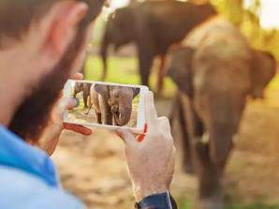
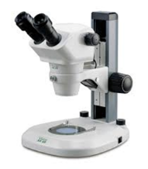
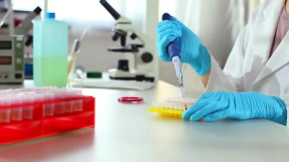
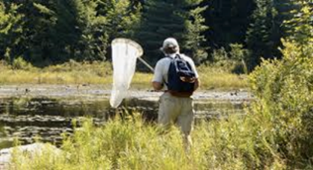
A DAMA protokoll: megtalálni őket, mielőtt ők találnak meg minket
Document
Assess
Monitor
Act
Brooks et al. (2014) Finding them before they find us: informatics, parasites, and environments in accelerating climate change. Comparative Parasitology 81:155-164.

Slide 20
Tudomány, mizinformáció és „fake news”
minden harmadik amerikai (36%) félreértette a valószínűség fogalmát;
a lakosság fele (49%) nem tudott helyes leírást adni egy tudományos kísérletről; és négyből három ember (77%) nem tudta leírni a tudományos vizsgálat fogalmát,
ötből két amerikai (44%) egyetért azzal, hogy "nagy probléma", hogy "[a] közvélemény nem igazán tud eleget a tudományról ahhoz, hogy megértse a hírekben megjelenő eredményeket".
a megkérdezettek kétharmada (67%) úgy vélte, hogy a tudósok "nem rendelkeznek egyértelmű ismeretekkel a géntechnológiával módosított növények egészségügyi hatásairól", annak ellenére, hogy a témában széleskörű tudományos konszenzus van.
az amerikaiak fele (52%) úgy vélte, hogy a tudósok "megosztottak" abban a hitben, hogy a világegyetem az ősrobbanás során jött létre, úgy vélte, hogy a tudósok megosztottak az ember okozta éghajlatváltozás (37%) és az evolúció (29%) kérdésében.

Slide 21
Okok, körülmények
Csekély "médiaműveltség”: az amerikai közvélemény egy jelentős része ma már egy olyan nem szabványos ismeretelméletet vall, amely nem felel meg a hagyományos bizonyítási kritériumoknak"
A tények már nem számítanak annyira, mint amennyire normatív módon kellene az amerikaiak egy része számára
Az egyének az új információk céltudatos feldolgozásában részt vesznek, hogy megvédjék a már meglévő értékeket, meggyőződéseket és ideológiákat.
a motivált érvelés leginkább azoknál az egyéneknél fordul elő, akik a legfejlettebbek és a legtöbb ismerettel rendelkeznek az adott témában, ami tovább polarizálja a különböző nézeteket a különböző nyilvánosságok között.
A "fake news" gyorsabban terjed ( pletyka és kooperáció) a valótlanságok terjesztéséért leginkább az emberek a felelősek, nem pedig a robotok.

Slide 22
Okok, körülmények, 2
A politikusok és más politikai szereplők már régóta terjesztenek félretájékoztatást (vagy akár dezinformációt), hogy a közvéleményt a maguk javára alakítsák.
"A túlélés azon múlik, hogy az olvasóknak azt adjuk, amit valóban akarnak, ahogy akarják, amikor akarják, és hogy ne költsünk túl sok pénzt annak előállítására, amit nem akarnak”
  (i) a társadalmi tőke csökkenése,
  (ii) növekvő gazdasági egyenlőtlenségek,
  (iii) növekvő politikai polarizáció,
  (iv) a tudományba vetett bizalom csökkenése,
  (v) a politikailag aszimmetrikus hiszékenység (azaz a konzervatívok és a liberálisok különbözőképpen fogékonyak a félretájékoztatásra),
  (vi) a médiatér alakulása (pl. véleménybuborékok, a polgárpukkasztás és a felfokozott felháborodás), és
  (vii) a média frakciózása, amely a politikai szélsőségességet jutalmazza.

Slide 23
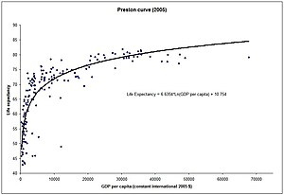
Preston-görbe

Slide 24
Harmonikus növekedési index
gazdasági,
pénzügyi,
környezeti,
társadalmi fenntarthatóság,
munka- és tudásalapúság,
demográfiai fenntarthatóság.

Slide 25
Fenntartható-e a kapitalizmus?
A bajok az ipari forradalommal kedttek halmozódni
Nem a piac, hanem a kamat a probléma?
Adósságszolgálat → növekedési kényszer
A kommunizmus csúfosan megbukott
Ami nem jelenti azt, hogy
  A kapitalizmus tökéletes, avagy fenntartható lenne
  Nem lehet egy még ismeretlen gazdasági, működő modell
Diszruptív gazdasági innováció?
„Degrowth és vissazvadítás?

Slide 26
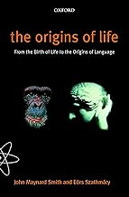
An early warning
And the latest transition that is taking place in our lifetimes is the proliferation of electronic ways of storing and transmitting information... Will our descendants spend most of their lives in virtual reality? Is there a symbiosis between genetic and electronic information storage? Will electronic devices be able to self-replicate to replace the primitive life forms that created them? We do not know.
Oxford University Press, 1999

Slide 27
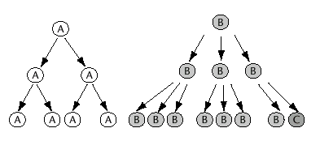
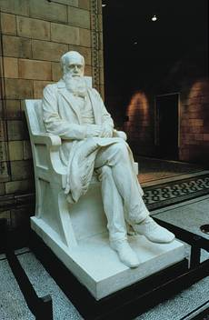
Units of evolution and a tacit algorithm
Multiplication
Heredity
Variability
Some of the hereditary traits affect survival and/or fertility → fitness

Slide 28
Component functions and the task
Only high-school mathematics is provided!
Setup
Predict
Learn
Culling of functionally identical and useless algorithms
Tournament selection
Migration

Slide 29
Evolvable AI
Real, E., Liang, C., So, D. &amp; Le, Q.. (2020). AutoML-Zero: Evolving Machine Learning Algorithms From Scratch. Proceedings of the 37th International Conference on Machine Learning, in Proceedings of Machine Learning Research 119:8007-8019.
Notes:
insert a random instruction or remove an instruction at a random location in a component function,
randomize all the instructions in a component function, or
modify one of the arguments of an instruction by replacing it with a random choice (e.g. “swap the output address” or “change the value of a
constant”)

Slide 30
Evolution of the solutions: decades of AI development rediscovered!

Slide 31
LLM Agents can autonomously hack websites
With recent advances allowing LLMs to interact with tools via function calls, read documents, and recursively prompt themselves.
LLM agents can autonomously hack websites, performing tasks as complex as blind database schema extraction and Structured query language (SQL) injections without human feedback.
Importantly, the agent does not need to know the vulnerability beforehand.

Slide 32
MI Armaggedon: the risk of intelligent viruses
Computer viruses can sometimes modify themselves to avoid detection by anti-virus software, making them more challenging to detect.
AI continues to advance. Its capabilities now include writing software — and that includes creating viruses.
Any day, a stupid or malicious human could instruct an AI to develop a virus that is itself an AI.
This creation could in turn become the forebear of a new breed of intelligent viruses that replicate and create new improved versions of itself.
A self-replicating computer program that knows we want to erase it and benefits from proliferation should genuinely scare us all.
AI Armageddon: The Risk of Intelligent Viruses | by Casper Skern Wilstrup | Machine Consciousness | Medium

Slide 33
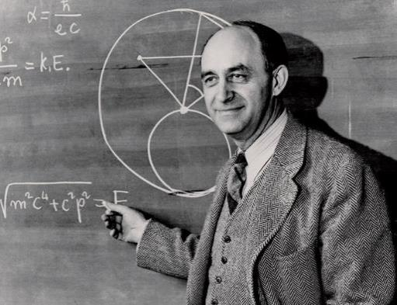
Fermi „paradoxon”: hol vannak (Prantzos 2020)?

Slide 34
Galaktikus expanzió

Slide 35
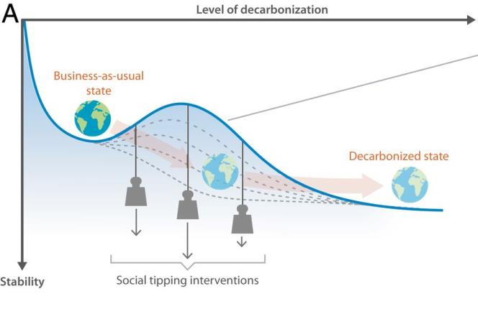
Pozitív átbillenés?

Slide 36
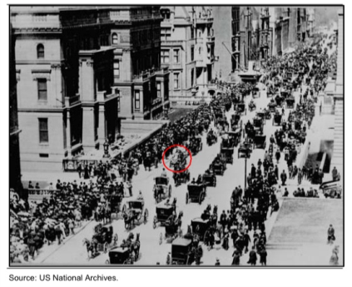
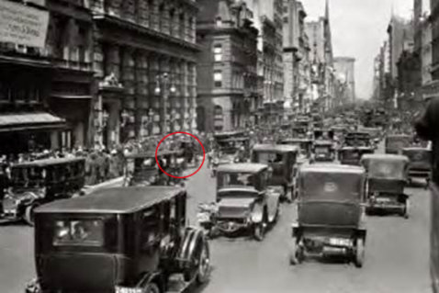
Társadalmi-technikai változások átbillenése
Húsvéti Parádé, 5th Avenue, New York City
1900: Keresd az autót!
1913: Keresd a lovat!

Slide 37
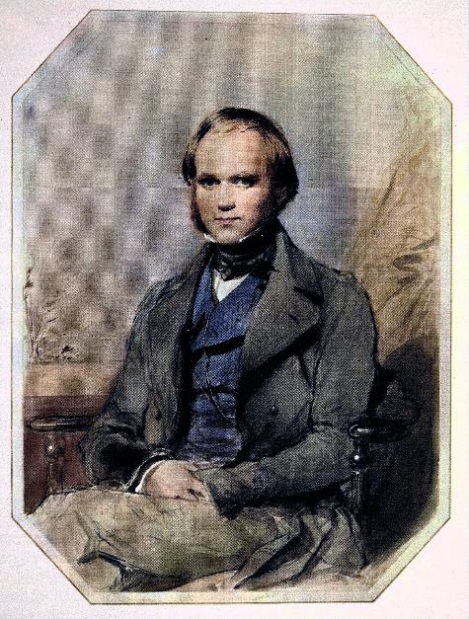
Együttműködni jó dolog
Az emberiség (és az állatvilág) hosszú történelme során azok győzedelmeskedtek, akik a leghatékonyabban megtanultak együttműködni és improvizálni.
        – Charles Darwin

